Slide 1
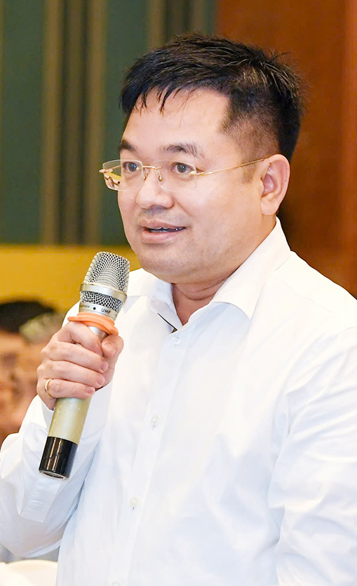
HỘI BÁO TOÀN QUỐC NĂM 2026 · HẢI PHÒNG
GIẢI PHÁP TĂNG CƯỜNG
QUẢNG BÁ THƯƠNG HIỆU VIỆT
VÀ BẢO VỆ LỢI ÍCH QUỐC GIA
Tham luận của Nhà báo NGUYỄN VĂN MINH
Tổng Biên tập Báo Công Thương
Hải Phòng, ngày 19 tháng 6 năm 2026
Notes:
[ NHỊP 10 PHÚT ] 0:15 (đến 0:15) · LƯỚT
Mở khi được giới thiệu, chưa nói nhiều.

Slide 2
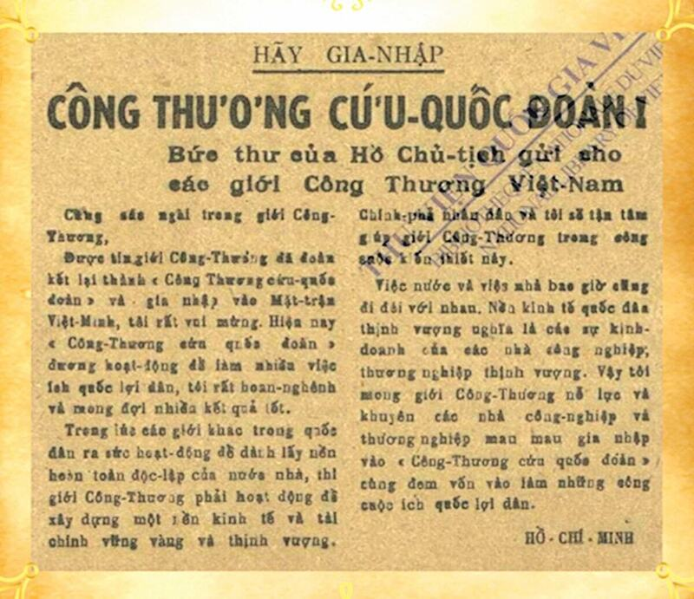
MỞ ĐẦU
Bắt đầu từ một bức thư
“Nền kinh tế quốc dân thịnh vượng nghĩa là các sự kinh doanh của các nhà công nghiệp, thương nghiệp thịnh vượng.”
— Chủ tịch Hồ Chí Minh, Thư gửi giới Công Thương Việt Nam, ngày 13 tháng 10 năm 1945
Tám mươi mốt năm sau bức thư ấy, sự thịnh vượng mà Người mong mỏi đã có một gương mặt mang tên thương hiệu quốc gia, kèm một sứ mệnh kép: vừa quảng bá để thương hiệu Việt vươn xa, vừa bảo vệ để lợi ích quốc gia không bị xâm phạm. Hai việc ấy thực ra là một.
Bức thư Bác Hồ gửi giới Công Thương (13/10/1945)
Tham luận Hội Báo toàn quốc 2026 · Báo Công Thương
2
Notes:
[ NHỊP 10 PHÚT ] 0:45 (đến 1:00) · DỪNG KỸ
Vào đề từ thư Bác Hồ gửi giới Công Thương (13/10/1945).

Slide 3
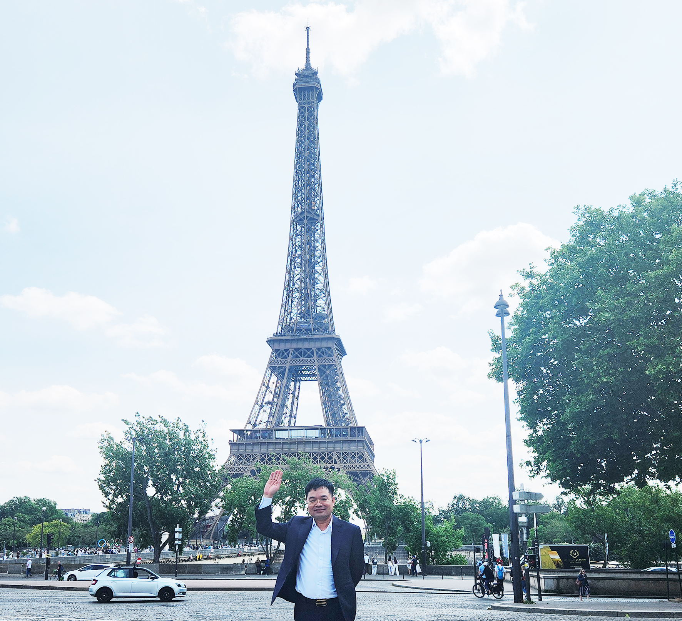
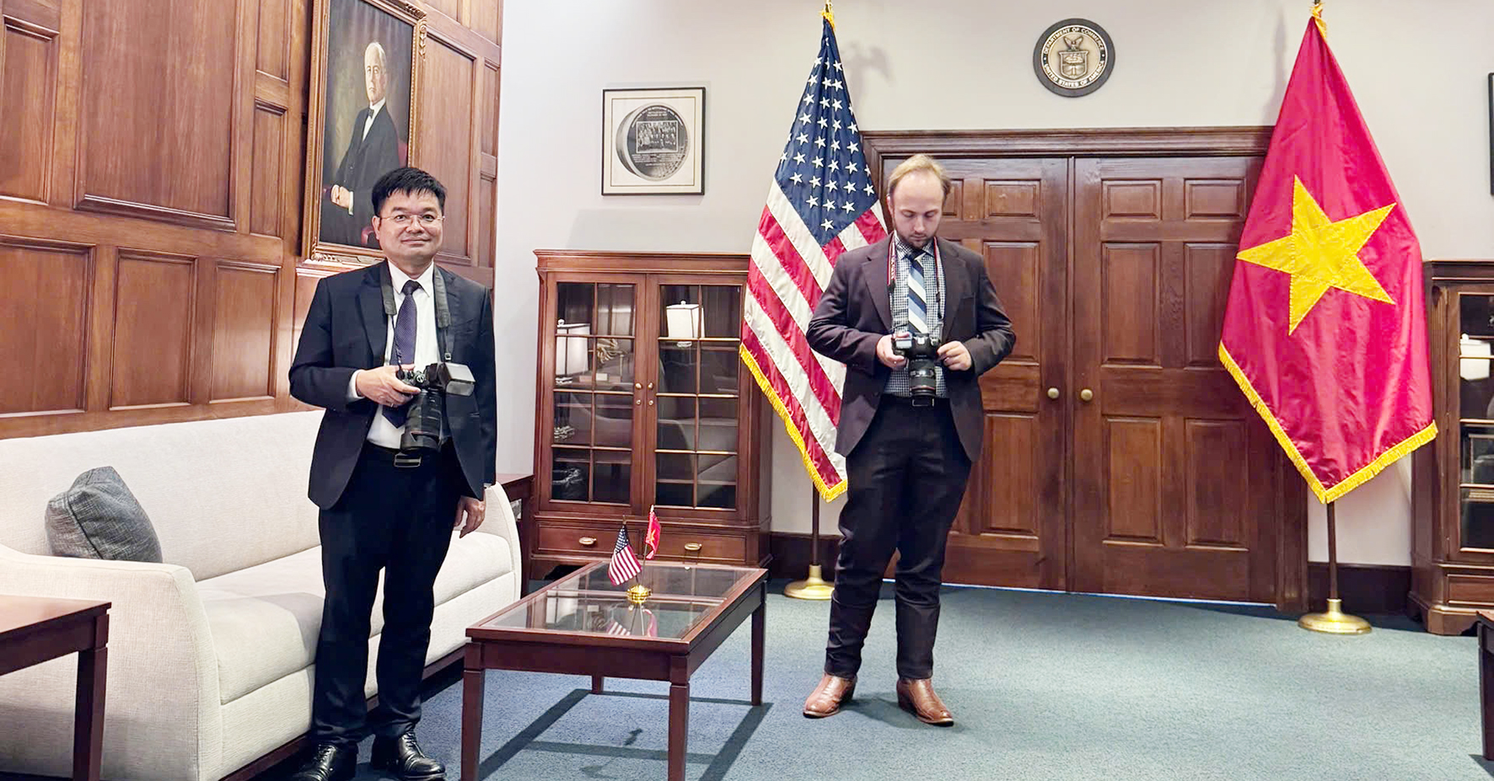
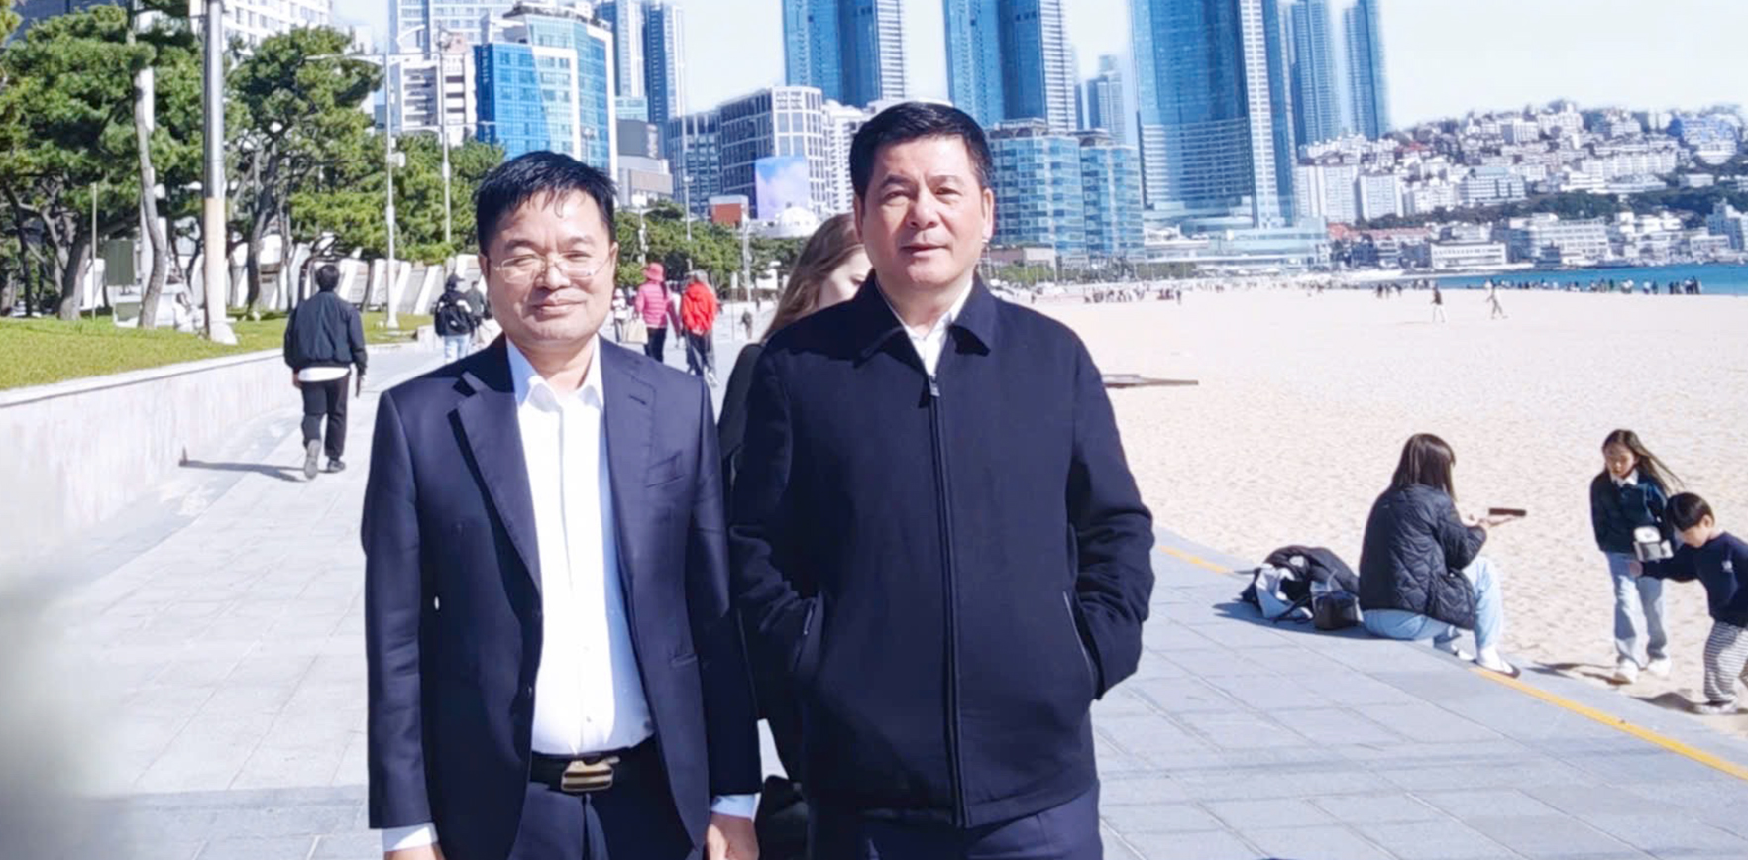
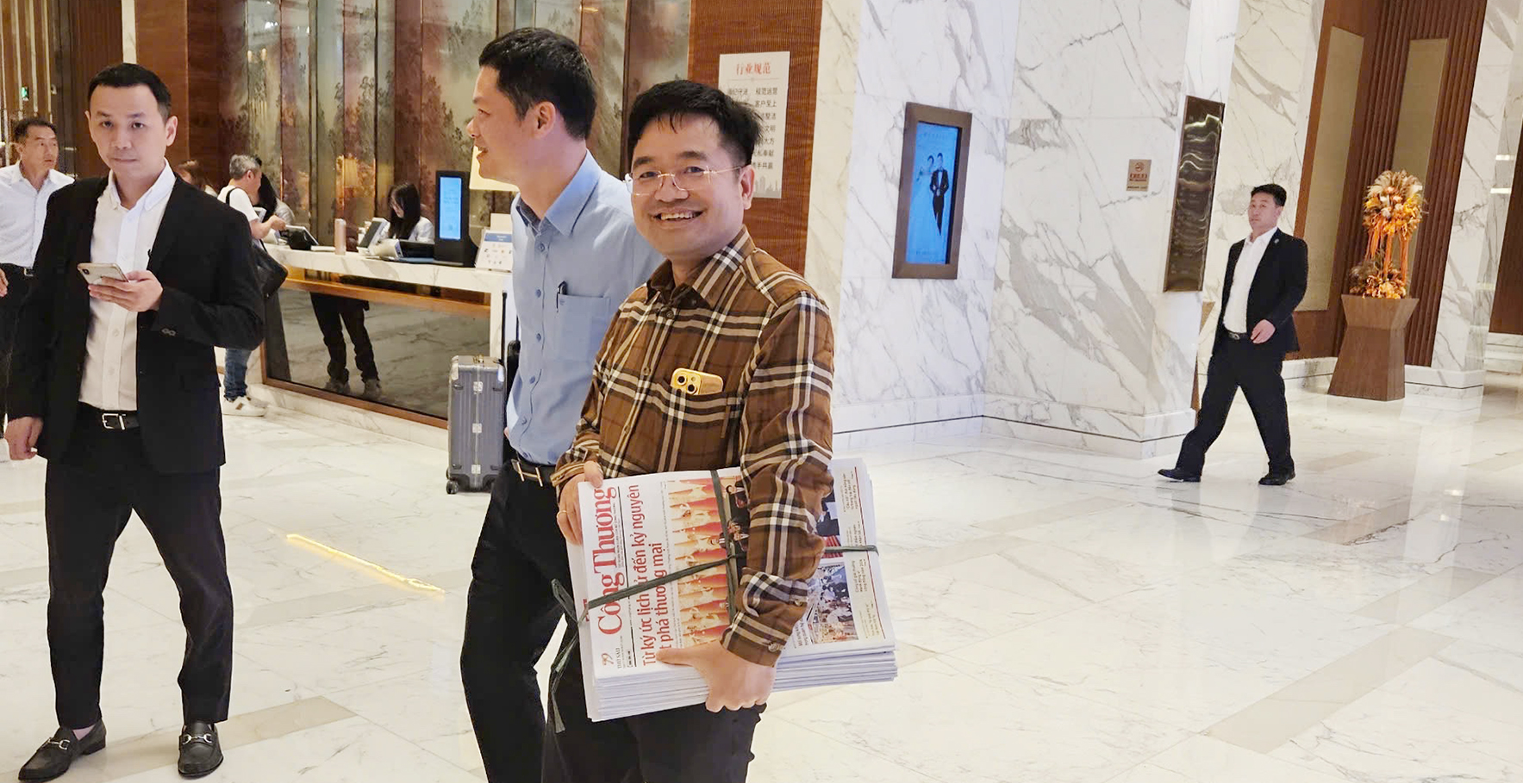
GÓC NHÌN NGƯỜI TRONG CUỘC
Hơn ba mươi quốc gia, hai điều thấm thía
30+
Sức nặng của thương hiệu Việt khi đứng trước thế giới
quốc gia đã đặt chân tới, nhiều chuyến
tháp tùng lãnh đạo Đảng, Nhà nước
và Bộ Công Thương
Cái giá của việc giữ lợi ích quốc gia, dân tộc trên mỗi bàn thương lượng
DẤU CHÂN TÁC NGHIỆP
Hoa Kỳ
Pháp
Hàn Quốc
Trung Quốc
Tham luận Hội Báo toàn quốc 2026 · Báo Công Thương
3
Notes:
[ NHỊP 10 PHÚT ] 0:25 (đến 1:25) · vừa
Trải nghiệm hơn 30 quốc gia — hai điều thấm thía.

Slide 4
LUẬN ĐỀ
Hai mặt của một bàn tay
QUẢNG BÁ
BẢO VỆ
=
Đưa hàng Việt vươn ra thế giới, làm cho thương hiệu lớn lên.
Giữ cho giá trị Việt khỏi bị bào mòn, cho lợi ích quốc gia được bảo toàn.
Quảng bá và bảo vệ không phải hai câu chuyện rời — và chỗ đứng của báo chí ngành Công Thương là ở giữa.
Tham luận Hội Báo toàn quốc 2026 · Báo Công Thương
4
Notes:
[ NHỊP 10 PHÚT ] 0:30 (đến 1:55) · DỪNG
Luận đề: quảng bá và bảo vệ là hai mặt một bàn tay.

Slide 5
I. THƯƠNG HIỆU QUỐC GIA
Tài sản vô hình, lợi ích hữu hình
Giá trị Thương hiệu quốc gia Việt Nam (tỷ USD)
519,6 tỷ$
Giá trị thương hiệu quốc gia 2025 — hạng 32/193 thế giới
×2,5
Tăng khoảng hai lần rưỡi chỉ sau 8 năm (từ 203 tỷ USD năm 2017)
+102%
Giai đoạn 2019–2023 — mức tăng nhanh nhất thế giới
930 tỷ$
Nguồn: Brand Finance [1,2,3]
Kim ngạch XNK 2025 lần đầu vượt ngưỡng 900 tỷ USD (930,05)
Tham luận Hội Báo toàn quốc 2026 · Báo Công Thương
5
Notes:
[ NHỊP 10 PHÚT ] 0:45 (đến 2:40) · DỪNG KỸ
Số liệu lõi: 519,6 tỷ USD, hạng 32/193.

Slide 6
NGHỊCH LÝ
Hàng đã mạnh, nhưng tiếng nói còn yếu
HẠNG 32 / 193
HẠNG 52 / 193
VS
Giá trị Thương hiệu quốc gia
Sức mạnh mềm toàn cầu (39,9/100 điểm)
Hàng Việt đã đủ sức cạnh tranh, nhưng tiếng nói về hàng Việt trên trường quốc tế còn yếu.
Nguồn: Brand Finance, Global Soft Power Index 2025 [24,25]
Tham luận Hội Báo toàn quốc 2026 · Báo Công Thương
6
Notes:
[ NHỊP 10 PHÚT ] 0:35 (đến 3:15) · DỪNG
Nghịch lý: hạng 32 giá trị nhưng hạng 52 sức mạnh mềm.

Slide 7
II. QUẢNG BÁ THƯƠNG HIỆU VIỆT
Hai thập kỷ một chương trình quốc gia
Số doanh nghiệp đạt Thương hiệu quốc gia qua các kỳ xét chọn
×6 lần
Từ 30 doanh nghiệp (kỳ đầu 2008) lên 190 DN với 359 sản phẩm (2024)
1.000+
Kỳ xét chọn 2026: hơn một nghìn doanh nghiệp nộp hồ sơ tham gia
Vietnam Value
QĐ 253/2003/QĐ-TTg — Bộ Công Thương là cơ quan thường trực. Ngày 20/4 hằng năm là Ngày Thương hiệu Việt Nam.
Nguồn: Bộ Công Thương [4,5,6]
Tham luận Hội Báo toàn quốc 2026 · Báo Công Thương
7
Notes:
[ NHỊP 10 PHÚT ] 0:25 (đến 3:40) · vừa
Hai thập kỷ: 30 lên 190 DN, hơn 1.000 hồ sơ 2026.

Slide 8



GIÁ TRỊ CỘNG HƯỞNG
Từ thương hiệu doanh nghiệp đến thương hiệu quốc gia
38,4 tỷ USD tổng giá trị Top 100 thương hiệu giá trị nhất Việt Nam
7,4 tỷ$
2,6 tỷ$
2,4 tỷ$
Viettel
Vinamilk
Vietcombank
Tầm nhìn được thể chế hóa: QĐ 1320/QĐ-TTg — mục tiêu trên 1.000 sản phẩm đạt Thương hiệu quốc gia, tăng giá trị bình quân 20%/năm. Nguồn: Brand Finance [3]
Notes:
[ NHỊP 10 PHÚT ] 0:15 (đến 3:55) · LƯỚT
Top thương hiệu: Viettel, Vinamilk, Vietcombank.

Slide 9
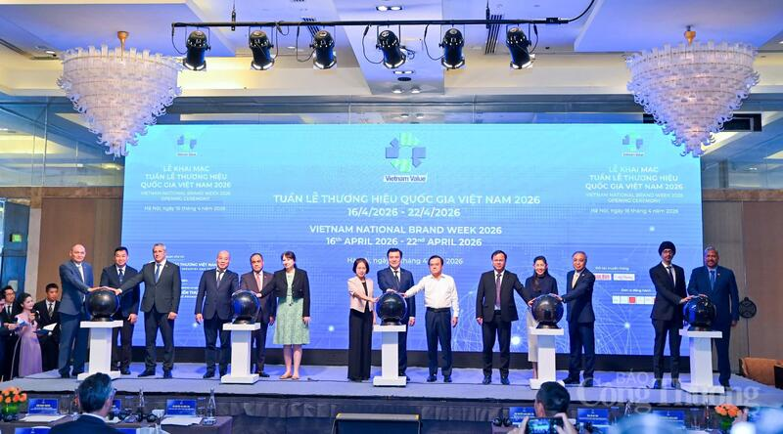
II.2 BÁO CÔNG THƯƠNG ĐỒNG HÀNH
Một hệ sinh thái truyền thông đa nền tảng
Báo in
Báo điện tử
Infographic
Longform
Video · Phóng sự
Mạng xã hội
Đồng hành cùng thương hiệu Việt
Chuyên trang Thương hiệu quốc gia; Tuần lễ THQG quanh Ngày 20/4.
Chương trình “Tự hào hàng Việt Nam”, “Tinh hoa hàng Việt Nam”.
Diễn đàn truy xuất nguồn gốc, nâng tầm hàng Việt (10/2025).
Giải thưởng Công nghiệp – Thương mại – Dịch vụ Việt Nam (2026).
Tham luận Hội Báo toàn quốc 2026 · Báo Công Thương
9
Notes:
[ NHỊP 10 PHÚT ] 0:30 (đến 4:25) · vừa
Báo Công Thương đồng hành — hệ sinh thái đa nền tảng.

Slide 10
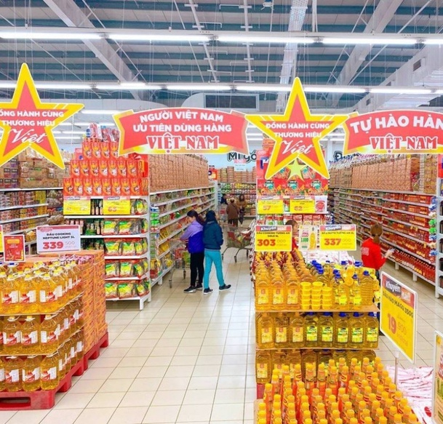
GIỮ HẬU PHƯƠNG
Người Việt Nam ưu tiên dùng hàng Việt Nam
>80%
>90%
≥60%
hàng Việt tại hệ thống siêu thị
người tiêu dùng ưu tiên chọn hàng Việt
hàng Việt tại kênh bán lẻ truyền thống
Gắn với Cuộc vận động “Người Việt Nam ưu tiên dùng hàng Việt Nam” và Chương trình Thương hiệu quốc gia. Giữ được thị trường trong nước chính là giữ hậu phương cho thương hiệu vươn ra ngoài.
“Tự hào hàng Việt Nam” - gian hàng, người tiêu dùng chọn hàng Việt tại siêu thị.
Tham luận Hội Báo toàn quốc 2026 · Báo Công Thương
10
Notes:
[ NHỊP 10 PHÚT ] 0:20 (đến 4:45) · LƯỚT
Hàng Việt giữ sân nhà: trên 80% / trên 90%.

Slide 11
II.3 KHOẢNG CÁCH VỚI THẾ GIỚI
Họ đã thể chế hóa bài bản, ta mới ở giai đoạn đầu
Quốc gia | Điều phối | Nguồn lực · Công cụ | Kết quả nổi bật
Hàn Quốc | KOCIS · chiến lược Hallyu | Ngân sách CN văn hóa 1,74 nghìn tỷ won (2024) | Xuất khẩu nội dung văn hóa 13,24 tỷ USD (2022)
Nhật Bản | Quỹ Cool Japan (2013) | Cam kết 50 tỷ yên (~500 triệu USD) | Thương hiệu “Cool Japan” lan tỏa toàn cầu
Thái Lan | Bộ Thương mại · chiến lược 5F | Chứng nhận “Thai SELECT” | Quảng bá ẩm thực, điện ảnh, lễ hội ra thế giới
Việt Nam | Chương trình THQG (Bộ Công Thương) | Chưa có đầu mối điều phối truyền thông chuyên trách | Thương hiệu QG 519,6 tỷ USD, hạng 32 thế giới
Điểm chung của họ: một cơ quan điều phối cấp quốc gia, nguồn lực tài chính ổn định, hệ thống truyền thông đối ngoại đa ngôn ngữ. Trụ cột “Truyền thông” của Việt Nam tăng 23 bậc nhưng mới ở hạng 78. Nguồn: tổng hợp [28,29,30,3,24]
Tham luận Hội Báo toàn quốc 2026 · Báo Công Thương
11
Notes:
[ NHỊP 10 PHÚT ] 0:40 (đến 5:25) · DỪNG
Khoảng cách thế giới: Hàn Quốc, Nhật Bản, Thái Lan.

Slide 12
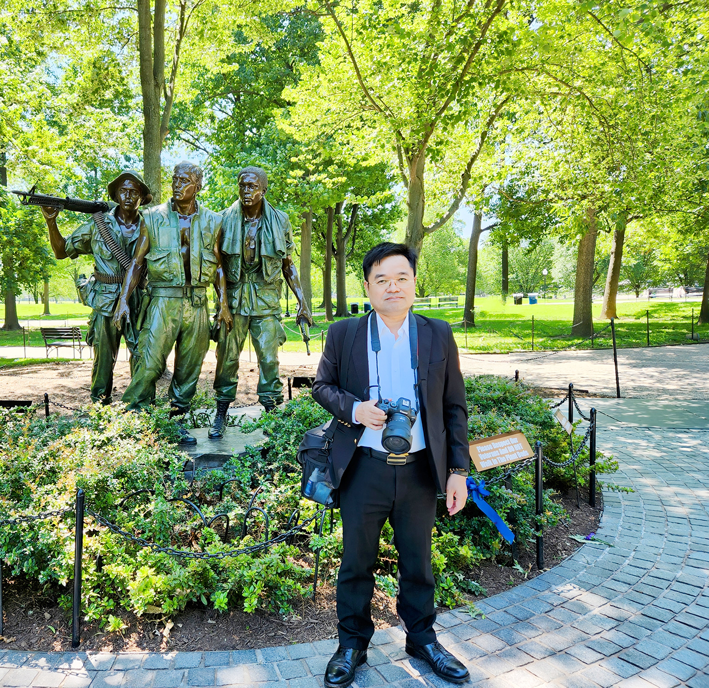
III. BẢO VỆ LỢI ÍCH QUỐC GIA
Bốn lần ở bàn đàm phán thuế đối ứng
04
“Một cường quốc còn giữ gìn lợi ích của mình kỹ đến từng dòng thuế, thì ta không có lý do gì để xem nhẹ việc bảo vệ lợi ích quốc gia, dân tộc mình.”
lần có mặt tại Hoa Kỳ, gần như là nhà báo Việt Nam duy nhất tại bàn đàm phán
Bài học theo tôi về tận tòa soạn: bảo vệ lợi ích quốc gia không phải khẩu hiệu, mà là từng việc rất cụ thể — một mặt trận rộng trải suốt cả chuỗi, từ nhà máy đến thị trường, từ sân nhà ra thế giới.
Đồng chí TBT tác nghiệp tại Hoa Kỳ trong các cuộc
đàm phán thuế đối ứng.
Tham luận Hội Báo toàn quốc 2026 · Báo Công Thương
12
Notes:
[ NHỊP 10 PHÚT ] 0:45 (đến 6:10) · DỪNG KỸ
Cao trào: bốn lần đàm phán thuế tại Hoa Kỳ.

Slide 13
MỘT MẶT TRẬN RỘNG
Mười lăm lĩnh vực, năm tuyến phòng thủ
Theo Nghị định 40/2025/NĐ-CP, Bộ Công Thương quản lý nhà nước trên 15 lĩnh vực — bảo vệ lợi ích quốc gia trải trên năm tuyến:
1
2
3
4
5
Gốc sản xuất
công nghiệp
Bàn đàm phán
hội nhập
Bảo vệ hàng Việt vươn ra
Giữ sân nhà
lành mạnh
Mặt trận
không gian số
Tự chủ sản xuất, bảo đảm năng lượng, giữ vững các ngành công nghiệp nền tảng — tuyến phòng thủ đầu tiên.
17 FTA, trong đó có CPTPP, EVFTA, RCEP, UKVFTA — giành thế chủ động, giữ phần lợi cho đất nước.
Phòng vệ thương mại và truy xuất nguồn gốc — tấm khiên và tấm hộ chiếu cho hàng Việt.
Chống cạnh tranh không lành mạnh, chống buôn lậu, hàng giả; bảo vệ quyền lợi người tiêu dùng.
Thương mại điện tử — biên giới mới của giao thương, nơi lợi ích dễ bị xâm phạm nhất.
Tham luận Hội Báo toàn quốc 2026 · Báo Công Thương
13
Notes:
[ NHỊP 10 PHÚT ] 0:35 (đến 6:45) · DỪNG
Khung 15 lĩnh vực, 5 tuyến phòng thủ.

Slide 14
TUYẾN 2 · HỘI NHẬP
Mười bảy FTA và kỷ lục 930 tỷ USD
Kim ngạch xuất nhập khẩu hàng hóa Việt Nam (tỷ USD)
17 FTA
Đang thực thi — gồm các FTA thế hệ mới: CPTPP, EVFTA, RCEP, UKVFTA
10 năm
Xuất siêu năm thứ mười liên tiếp tính đến 2025
Hội nhập nhưng không hòa tan
Chiến lược XNK đến 2030: chủ động hội nhập trên cơ sở đường lối đối ngoại độc lập, tự chủ, đa phương hóa, đa dạng hóa.
Nguồn: Cục Thống kê, Cục Hải quan, Bộ Tài chính [14,16,17]
Tham luận Hội Báo toàn quốc 2026 · Báo Công Thương
14
Notes:
[ NHỊP 10 PHÚT ] 0:25 (đến 7:10) · LƯỚT
Tuyến 2: 17 FTA, kỷ lục 930 tỷ USD.

Slide 15
TUYẾN 3 · PHÒNG VỆ THƯƠNG MẠI
Tấm khiên hợp pháp cho hàng Việt
298
61
+1.600 tỷ₫
vụ điều tra phòng vệ thương mại từ 25 thị trường nhằm vào hàng xuất khẩu Việt Nam (lũy kế đến hết 2025)
vụ Bộ Công Thương khởi xướng điều tra với hàng nhập khẩu, bảo vệ sản xuất trong nước
tăng thu ngân sách mỗi năm nhờ các biện pháp phòng vệ thương mại
Phòng vệ thương mại không phải là rào cản, mà là tấm khiên hợp pháp mọi nền kinh tế hội nhập đều phải biết dùng. Truy xuất nguồn gốc là tấm hộ chiếu để hàng Việt vào những thị trường khó tính nhất, và là tấm căn cước để khẳng định thương hiệu.
Tham luận Hội Báo toàn quốc 2026 · Báo Công Thương
15
Notes:
[ NHỊP 10 PHÚT ] 0:25 (đến 7:35) · LƯỚT
Tuyến 3: phòng vệ thương mại — tấm khiên.

Slide 16
TUYẾN 5 · KHÔNG GIAN SỐ
Biên giới mới của giao thương
Tỷ trọng TMĐT trong tổng mức bán lẻ (2024)
~50.000
sản phẩm vi phạm bị yêu cầu gỡ bỏ
~10%
TMĐT
~13.000
gian hàng bị ngăn chặn
>31 tỷ USD quy mô TMĐT 2024 (+25,5%)
3.124
vụ vi phạm TMĐT bị xử lý (+266%)
Trên mặt trận này, vai trò của báo chí là không thể thay thế: vừa tuyên truyền pháp luật, vừa giám sát, phản biện, cảnh báo và bảo vệ người tiêu dùng. Nguồn: Bộ Công Thương [11,19,31]
Tham luận Hội Báo toàn quốc 2026 · Báo Công Thương
16
Notes:
[ NHỊP 10 PHÚT ] 0:25 (đến 8:00) · LƯỚT
Tuyến 5: mặt trận không gian số.

Slide 17
IV. GIẢI PHÁP
Sáu nhóm giải pháp trên hai trụ và một nền
TRỤ 1 · QUẢNG BÁ THƯƠNG HIỆU
TRỤ 2 · BẢO VỆ LỢI ÍCH QUỐC GIA
1. Thể chế hóa truyền thông thương hiệu quốc gia
2. Kênh truyền thông đối ngoại đa ngôn ngữ
3. Làm chủ báo chí dữ liệu và công nghệ số
4. Dùng báo chí giám sát và phản biện
5. Đồng hành cùng doanh nghiệp trên mặt trận phòng vệ thương mại
NỀN CHUNG · 6. Liên kết hệ sinh thái Bộ – báo – hiệp hội – doanh nghiệp thành một mạng lưới truyền thông thống nhất.
Tham luận Hội Báo toàn quốc 2026 · Báo Công Thương
17
Notes:
[ NHỊP 10 PHÚT ] 0:35 (đến 8:35) · DỪNG
Sáu nhóm giải pháp trên hai trụ và một nền.

Slide 18
TRỤ 1 · QUẢNG BÁ THƯƠNG HIỆU
Ba việc đưa thương hiệu Việt vươn xa
1
2
3
Thể chế hóa truyền thông thương hiệu quốc gia
Kênh truyền thông
đối ngoại đa ngôn ngữ
Làm chủ báo chí dữ liệu và công nghệ số
Tham mưu một chương trình có chiến lược rõ ràng, nguồn lực ổn định, đầu mối điều phối thống nhất — học KOCIS (Hàn Quốc) và Quỹ Cool Japan (Nhật Bản). Hướng tới Top 3 ASEAN, Top 30 thế giới về sức mạnh mềm năm 2045.
Phát triển nội dung tiếng Anh, Trung, Nhật, Hàn — nhắm trúng công chúng quốc tế, lấp khoảng trống đã khiến trụ cột Truyền thông mới ở hạng 78.
Đẩy mạnh infographic, longform, video, podcast; ứng dụng trí tuệ nhân tạo và dữ liệu lớn; thiết lập công cụ đo lường hiệu quả. Không đo được thì không quản được, không quản được thì không nâng tầm.
Tham luận Hội Báo toàn quốc 2026 · Báo Công Thương
18
Notes:
[ NHỊP 10 PHÚT ] 0:20 (đến 8:55) · LƯỚT
Trụ 1 chi tiết — 3 việc quảng bá.

Slide 19
TRỤ 2 · BẢO VỆ LỢI ÍCH QUỐC GIA + NỀN CHUNG
Hai việc giữ vững, một việc kết nối
4
5
6
NỀN CHUNG
Báo chí giám sát và phản biện
Đồng hành cùng doanh nghiệp trên mặt trận phòng vệ thương mại
Liên kết hệ sinh thái Bộ – báo – hiệp hội – doanh nghiệp
Kiên quyết đấu tranh với hàng giả, hàng nhái, gian lận xuất xứ, vi phạm trên thương mại điện tử; bảo vệ người tiêu dùng theo tinh thần Luật Bảo vệ quyền lợi người tiêu dùng năm 2023.
Truyền thông cảnh báo sớm, phổ biến quy định và bài học ứng phó — từ con cá tra đến tấm thép cán nóng; kết nối chặt với Cục Phòng vệ thương mại và hệ thống Thương vụ Việt Nam ở nước ngoài.
Phối hợp các cơ quan báo chí chủ lực (như chuyên trang Thương hiệu quốc gia trên Báo Nhân Dân), hiệp hội ngành hàng và cộng đồng doanh nghiệp thành một mạng lưới truyền thông thống nhất, phát huy sức mạnh tổng hợp.
Tham luận Hội Báo toàn quốc 2026 · Báo Công Thương
19
Notes:
[ NHỊP 10 PHÚT ] 0:20 (đến 9:15) · LƯỚT
Trụ 2 + nền — 2 việc bảo vệ, 1 việc kết nối.

Slide 20
V. Kết luận
Quảng bá để thương hiệu Việt vươn cao, bảo vệ để lợi ích quốc gia bền vững — hai việc là một.
519,6 tỷ$
930,05 tỷ$
101 năm
giá trị thương hiệu quốc gia
kim ngạch xuất nhập khẩu 2025
báo chí cách mạng Việt Nam
Việc còn lại là biến tiềm lực ấy thành tiếng nói, và giữ cho tiềm lực ấy khỏi bị bào mòn. Đó là trách nhiệm. Và đó là sứ mệnh của báo chí.
Xin trân trọng cảm ơn.
Notes:
[ NHỊP 10 PHÚT ] 0:40 (đến 9:55) · DỪNG KỸ
Kết luận và lời cảm ơn — chốt 'hai việc là một'.

Slide 21
PHỤ LỤC
Danh mục nguồn trích dẫn
Toàn bộ số liệu được trích từ các nguồn chính thống dưới đây; truy cập, đối chiếu ngày 7 tháng 6 năm 2026.
Tổ chức quốc tế
Brand Finance — Giá trị Thương hiệu quốc gia 2017–2025; Global Soft Power Index 2025–2026 [1,2,3,24,25,26]
The Korea Herald; Cool Japan Fund; Bangkok Post — mô hình Hàn Quốc, Nhật Bản, Thái Lan [28,29,30]
Cơ quan nhà nước
Bộ Công Thương — Chương trình & danh sách Thương hiệu quốc gia, phòng vệ thương mại, thương mại điện tử [1,4,5,6,7,11,19,31]
Cục Thống kê · Cục Hải quan · Bộ Tài chính · Báo Chính phủ — kim ngạch xuất nhập khẩu 2022–2025 [14,15,16,17,21]
Văn bản: QĐ 253/2003, QĐ 1320/2019, QĐ 493/2022, QĐ 824, NĐ 40/2025, Luật BVQLNTD 2023 [7,8,18,22,23,36,38]
Báo chí & văn kiện
TTXVN/VietnamPlus, VietNamNet, Tạp chí Công Thương, Tạp chí Cộng sản, Nhà báo & Công luận [2,3,9,10,27,32]
Hồ Chí Minh Toàn tập (Thư gửi giới Công Thương 13/10/1945; Hội nghị Văn hóa toàn quốc 1946) [34,37]
Văn kiện Đại hội XIII — Chiến lược phát triển kinh tế – xã hội 2021–2030 [35]; Bộ VHTTDL [33]
Tham luận Hội Báo toàn quốc 2026 · Báo Công Thương
21
Notes:
[ NHỊP 10 PHÚT ] 0:05 (đến 10:00) · không dừng
Phụ lục nguồn — để dành cho phần hỏi đáp.

